Slide 1

Grundlagen zur Propofol
Sedierung in der Gastroenterologie
Prof. Dr. med. Ludwig T. Heuss
Notes:
1

Slide 2
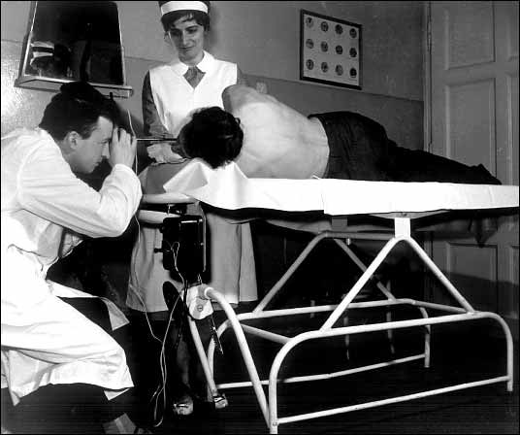
Sedation mit Propofol in der Endoskopie
Notes:
2

Slide 3
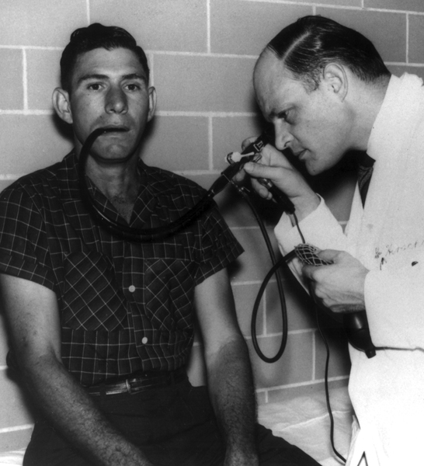
Sedation mit Propofol in der Endoskopie
“I looked at this rather thick, forbidding but flexible rod, took the instrument and my courage in both hands, and swallowed it over the protest of my unanesthetized pharynx and my vomiting center,”
Basil I. Hirschowitz
Notes:
3

Slide 4
Sedation mit Propofol in der Endoskopie
1960 Thiopental, Pethidin und Lidocain
1965 Diazepam und Pethidin
1985 Midazolam und Pethidin
2005 Propofol
Notes:
4

Slide 5
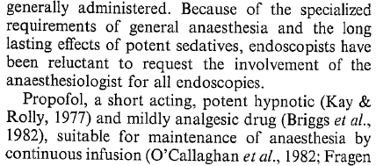
Warum Propofol ?
Infusion of propofol (Diprivan) as sedative technique for colonoscopies.
Kurze Wirkung
Potentes Hypnotikum
Leicht analgetisch
Einfache Wirkungskontrolle
Rasche und klare Erholung
Gepts, E. et al Postgrad Med J 1985
Notes:
5

Slide 6
Sedation ist keine Anästhesie !
60 Patienten
Anästhesie induziert mit 2 mg/kg Propofol Bolus
Erhaltungstherapie mit kontinuierlicher Infusion mit 3, 6 oder 9 mg/kg/h
Inzidenz der Apnoe: 48%
Gepts, E. et al Postgrad Med J 1985
Notes:
6

Slide 7
Andere Art der Anwendung !
Propofol treatment group characteristics
 | Group A N=20 | Group B N=20 | Group C N=20
Propofol infusion rate | 3mg/kg/h | 6mg/kg/h | 9mg/kg/h
Total dose of propofol (mg) mean +/- sd | 222.5 +/- 9.3 | 286.7 +/- 10.4 | 355.3 +/- 12.3
Gepts, E. et al Postgrad Med J 1985
Notes:
7

Slide 8
Synonyme: EDPS / NAAPS / NAPS
EDPS Endoscopist directed Propofol Sedation
NAAPS Non- Anaesthesiologist administered Propofol Sedation
NAPS Nurse administered Propofol Sedation
Notes:
8

Slide 9
Internationale EDPS/NAAPS Erfahrung
Gesamtzahl 646‘080
Endotracheale Intubationen 11
Dauernde neurolog. Störungen 0
Todesfälle 4
EDPS ist besser untersucht und sicherer als Midazolam / Pethidin.
Gleiche Sicherheitsresultate wie Anästhesisten.
Rex D.K. et al. Gastroenterology 2009
Notes:
9

Slide 10
Guidelines für EDPS / NAAPS
Notes:
10

Slide 11
Kontroverse
Notes:
11

Slide 12
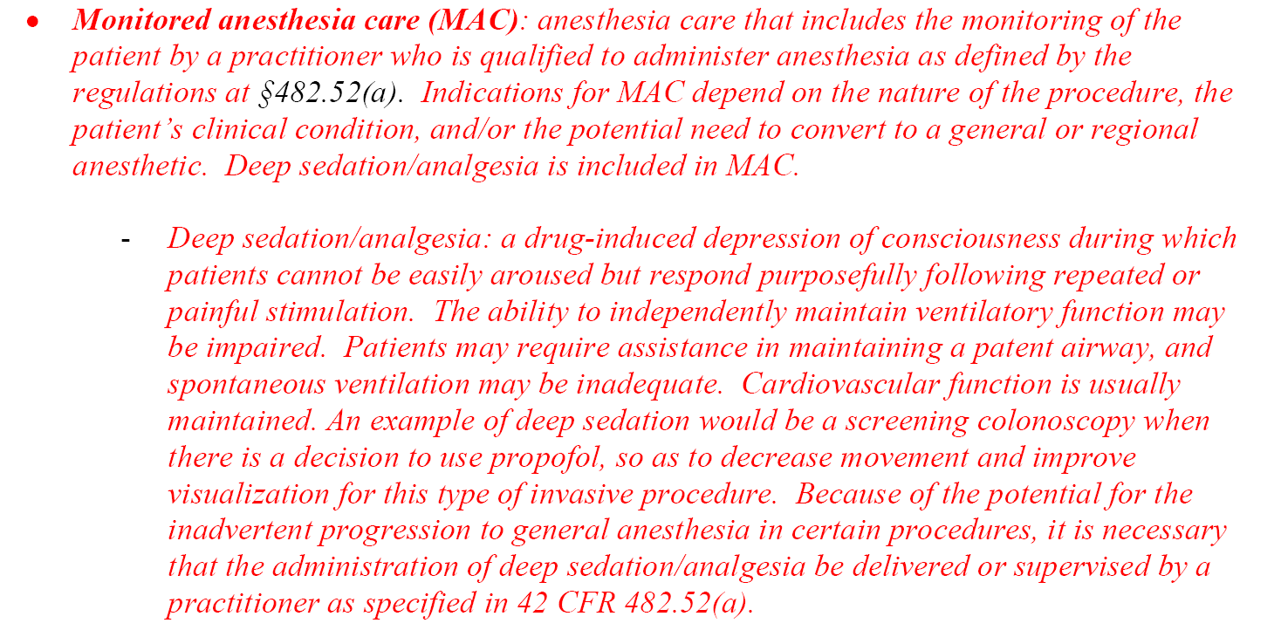
2010 in USA für Medicare und Medicaid Patienten verboten
Notes:
12

Slide 13
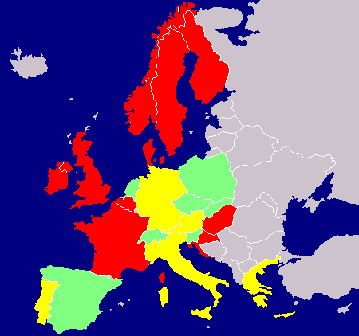
EDPS (NAAPS) rechtliches
Notes:
13

Slide 14
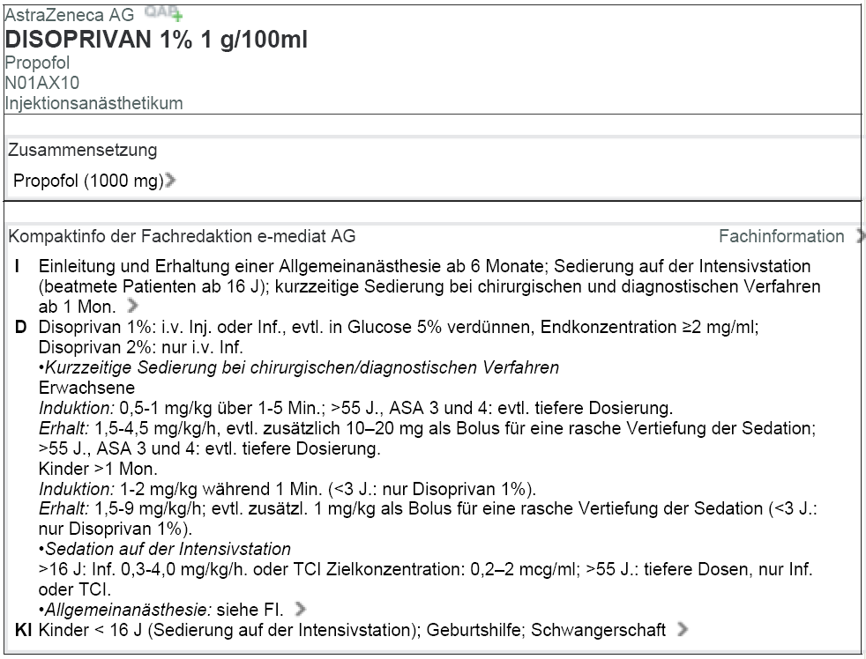
Arzneimittelkompendium
Nicht obligat
Nicht auf Ärzte beschränkt
Sollte von ausgebildetem Anästhesiepersonal oder speziell geschultem Personal der Intensivpflegestation verabreicht werden.
Notes:
14

Slide 15
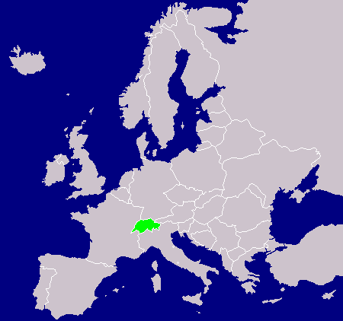
Fallstudie Schweiz
Notes:
15

Slide 16
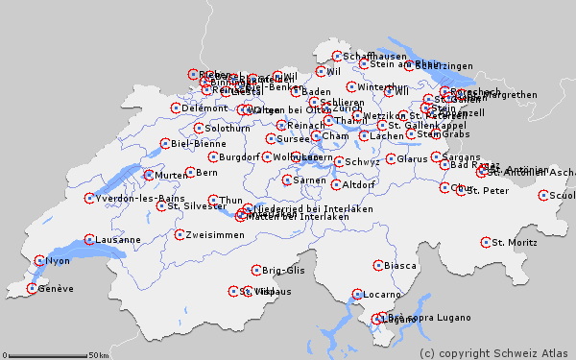
Daten 2011
Die Schweiz ist weltweit das Land mit der stärksten Verbreitung von NAAPS.
Propofol wird häufiger verwendet als Midazolam
Notes:
16

Slide 17

Lektion Nummer 1: Risikoeinschätzung
Notes:
17

Slide 18
ASA Klassifikation
Gesunder Patient
Leichte Erkrankung ohne Leistungsein-schränkung
Schwere Erkrankung mit Leistungsein-schränkung
Schwere Erkrankung mit vitaler Bedrohung
Tod innerhalb von 24 Stunden zu erwarten
Notes:
18

Slide 19
Einfluss der ASA Klasse
Heuss L.T. et al. GI Endosc 2003
Notes:
19

Slide 20
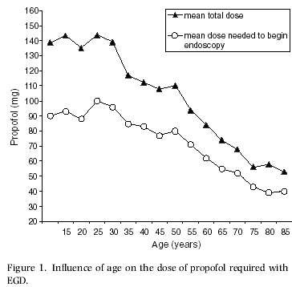
Einfluss des Alters
Heuss L.T. et al. Aliment Pharmacol Ther 2003
Notes:
20

Slide 21
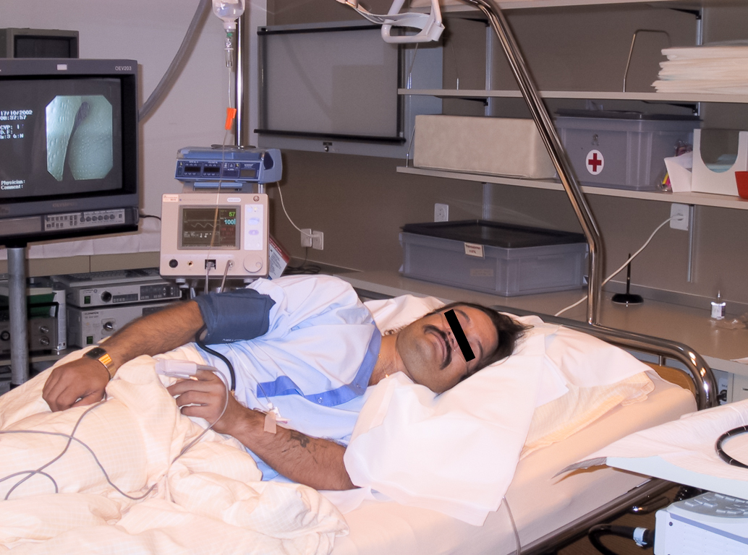
Lektion Nummer 2: Vorbereitung
Notes:
21

Slide 22
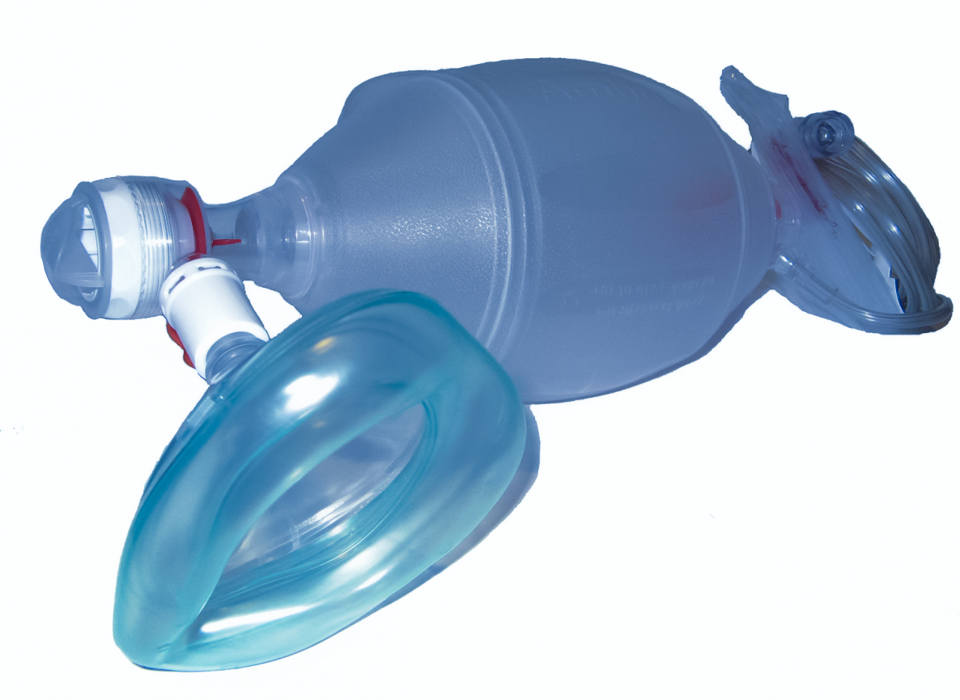
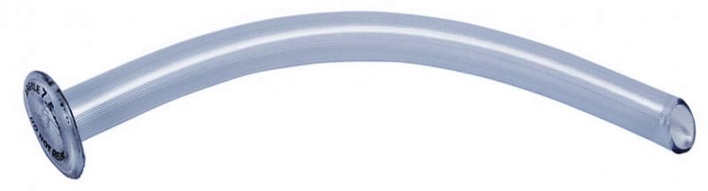
Beatmungsmöglichkeit - unerlässlich
Notes:
22

Slide 23
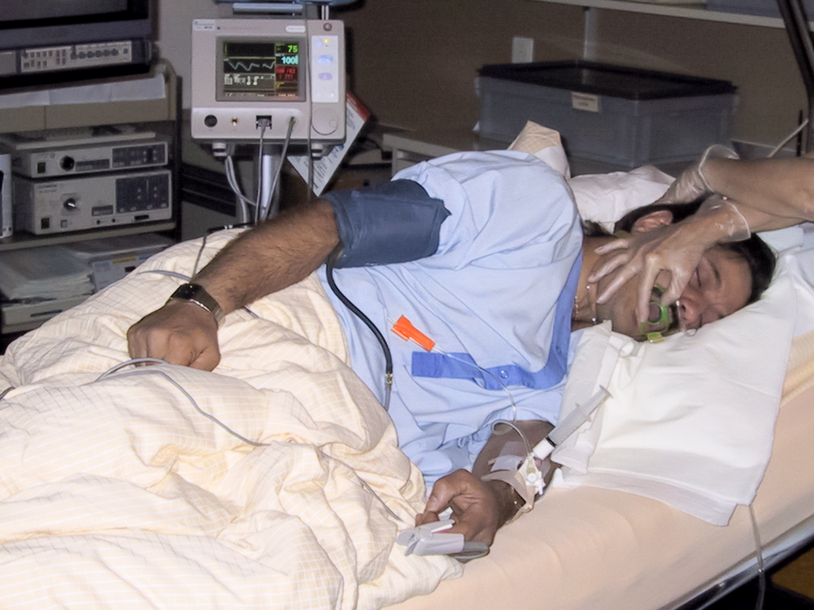
Lektion Nummer 3: Bolustitration und Monitoring
Notes:
23

Slide 24
20 / 20 Regel
Nie mehr als 20 mg
pro Bolus !
Mindestens 20 Sek warten
vor dem nächsten Bolus !!
Notes:
24

Slide 25
Lektion Nummer 4: Sedation ≠ Sedation
z.B. Kolonoskopie
NAPS
„Awareness“
Anaesthesie
t
Notes:
25

Slide 26
Kontinuum der Sedationstiefe
 | Minimale Sedation (Anxiolyse) | Moderate Sedation/ Analg. (Conscious Sed.) | Tiefe Sedation / Analgesie | Anästhesie / Narkose
Reaktion | Normale Antwort auf verbale Ansprache | Zielgerichtete Antwort auf verbale oder taktile Stimulation | Zielgerichtete Antwort auf wiederholte oder schmerzhafte Stimulation | Nicht weckbar, auch auf schmerzhafte Stimulation
Luftwege | unbeeinflusst | Keine Intervention nötig | Intervention kann nötig werden | Intervention häufig notwendig
Spontanatmung | unbeeinflusst | adäquat | möglich inadäquat | Häufig ungenügend
Kardiovaskuläre Funktion | unbeeinflusst | Üblicherweise erhalten | Üblicherweise erhalten | Kann beeinträchtigt sein
Notes:
26

Slide 27
Sedationsmittel ≠ Sedationsmittel
Midazolam | ≠ | Moderate Sedation
Propofol | ≠ | Tiefe Sedation
Notes:
27

Slide 28
Lektion Nummer 5: Dosierung
Kolonoskopie:
  1985 mean 300 mg
  2007 mean 127 mg
Gastroskopie:
  1988 mean 130 mg
  2007 mean 104 mg
Soviel wie nötig, aber nicht mehr
Meist weniger, als der Anästhesist glaubt
Notes:
28

Slide 29
Lektion Nummer 6: Medikamentengabe
Die meisten Sättigungsabfälle bei zu hoher Ladedosis oder zu ungeduldigem Nachspritzen
Weniger Probleme mit sanfter Titration
Medikamentenkombination
  Pharmakokinetik beachten!
  Analgetika immer voraus, nicht nachspritzen!
Sanfte Titration:
lieber eine Minute länger warten, dafür auf der sicheren Seite
“20 / 20 Regel”
Notes:
29

Slide 30
Lektion Nummer 7: Komplikationen
Zwischenfälle mit der Notwendigkeit der Beutelbeatmung kommen vor:
  ERCP ~ 1: 400
  Gastroskopie ~ 1: 500
  Kolonoskopie ~ 1: 2000
Richtige Patienten - Selektion!
Jederzeit zur kurzen Maskenbeatmung vorbereitet sein!
Notes:
30

Slide 31
Ausschlusskriterien für EDPS / NAAPS
Allergie gegen Propofol oder Bestandteile der Trägersubstanz (Ei, Soja)
Schwierige Luftwege:
  Schlafapnoe
  Schwere Adipositas
  Unmöglichkeit den Mund gut zu öffnen
  Kurzer, dicker Nacken
Schwere Komorbiditäten
(Erhöhtes Risiko der Aspiration)
Notes:
31

